Slide 1
咕泡学院
做技术人的指路明灯,职场生涯的精神导师
分布式协调服务-Zookeeper
讲师：Mic

Slide 2
目 录
CONTENTS
知识点回顾
Zookeeper应用场景
代码实践

Slide 3
知识点回顾

Slide 4
Zookeeper知识点回顾
数据模型
节点特性
会话
集群
状态信息(stat)
版本
Watcher
ACL

Slide 5
Zookeeper应用场景

Slide 6
Zookeeper应用场景
命名服务
配置管理
集群管理
分布式锁
队列管理

Slide 7
Zookeeper命名服务
分布式环境下，经常需要对应用/服务进行统一命名，便于识别不同服务。类似于域名与ip之间对应关系，域名容易记住。通过名称来获取资源或服务的地址，提供者等信息按照层次结构组织服务/应用名称可将服务名称以及地址信息写到Zookeeper上，客户端通过Zookeeper获取可用服务列表类。

Slide 8
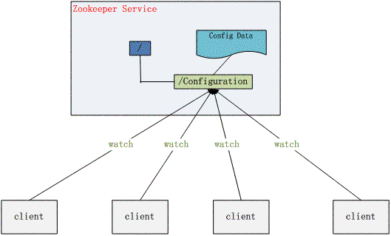
Zookeeper配置管理
程序总是需要配置的，如果程序分散部署在多台机器上，要逐个改变配置就变得困难。好吧，现在把这些配置全部放到zookeeper上去，保存在 Zookeeper 的某个目录节点中，然后所有相关应用程序对这个目录节点进行监听，一旦配置信息发生变化，每个应用程序就会收到 Zookeeper 的通知，然后从 Zookeeper 获取新的配置信息应用到系统中就好。

Slide 9
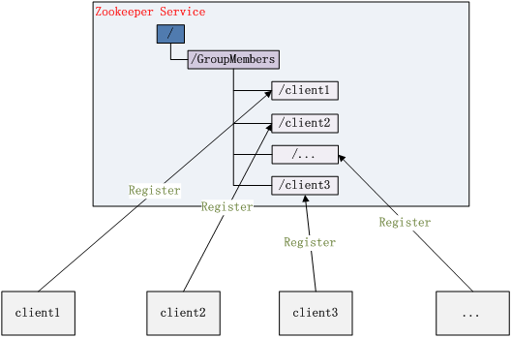
Zookeeper集群管理
所谓集群管理无在乎两点：是否有机器退出和加入、选举master。
对于第一点，所有机器约定在父目录GroupMembers下创建临时目录节点，然后监听父目录节点的子节点变化消息。一旦有机器挂掉，该机器与 zookeeper的连接断开，其所创建的临时目录节点被删除，所有其他机器都收到通知：某个兄弟目录被删除，于是，所有人都知道：它上船了。新机器加入 也是类似，所有机器收到通知：新兄弟目录加入，highcount又有了。
对于第二点，我们稍微改变一下，所有机器创建临时顺序编号目录节点，每次选取编号最小的机器作为master就好。

Slide 10
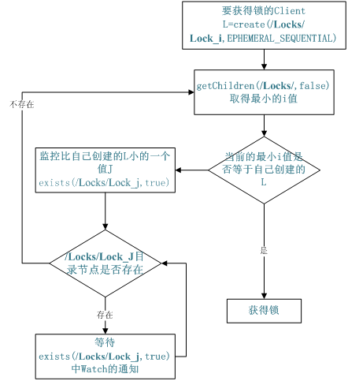
Zookeeper分布式锁
有了zookeeper的一致性文件系统，锁的问题变得容易。锁服务可以分为两类，一个是保持独占，另一个是控制时序。
对于第一类，我们将zookeeper上的一个znode看作是一把锁，通过createznode的方式来实现。所有客户端都去创建 /distribute_lock 节点，最终成功创建的那个客户端也即拥有了这把锁。用完删除掉自己创建的distribute_lock 节点就释放出锁。
对于第二类， /distribute_lock 已经预先存在，所有客户端在它下面创建临时顺序编号目录节点，和选master一样，编号最小的获得锁，用完删除，依次进行。

Slide 11
Zookeeper队列管理
两种类型的队列：
1、 同步队列，当一个队列的成员都聚齐时，这个队列才可用，否则一直等待所有成员到达。
2、队列按照 FIFO 方式进行入队和出队操作。
第一类，在约定目录下创建临时目录节点，监听节点数目是否是我们要求的数目。
第二类，和分布式锁服务中的控制时序场景基本原理一致，入列有编号，出列按编号。

Slide 12
Zookeeper代码实践

Slide 13
谢谢大家
THANK YOU FOR WATCHING
做技术人的指路明灯,职场生涯的精神导师

